Slide 1
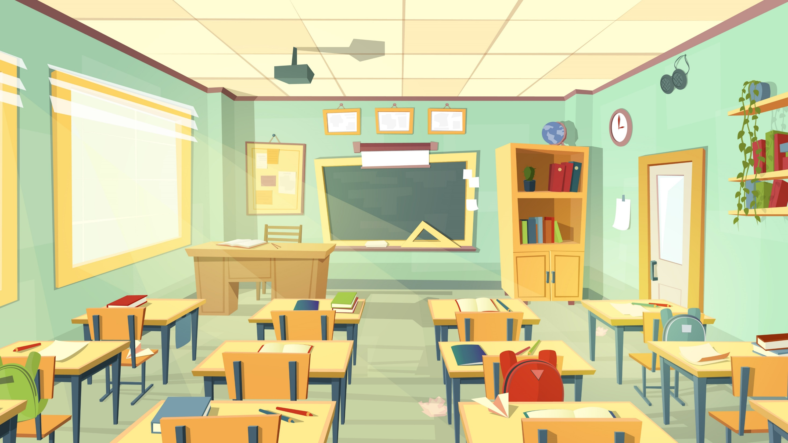




Hoạt động giáo dục theo chủ đề: Quê hương em tươi đẹp
Nguyễn Thị Ái Quyên

Slide 2




Yêu cầu cần đạt
Nhận biết được vẻ đẹp của cảnh quan thiên nhiên ở địa phương em.
- Tuyên truyền cho bạn bè, người thân về việc bảo vệ cảnh quan thiên nhiên ở địa phương.

Slide 3
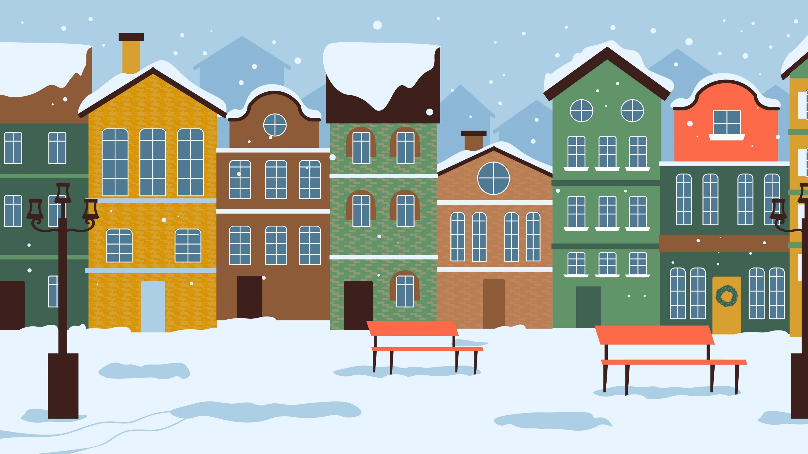

1. Tìm hiểu về những cảnh quan thiên nhiên ở địa phương

Slide 4



Slide 5





Slide 6
Cảnh quan quê hương chúng ta, dù là cảnh quan do thiên nhiên tạo ra hay do bàn tay con người xây dựng, đều rất đẹp và đáng tự hào.

Slide 7



Slide 8
2. Thảo luận về cảnh quan thiên nhiên ở địa phương em.

Slide 9
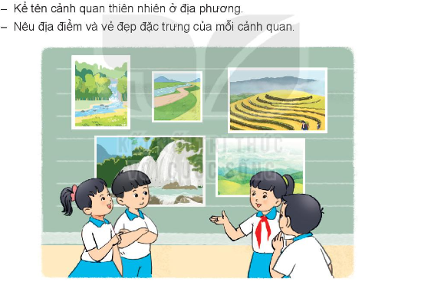

Slide 10

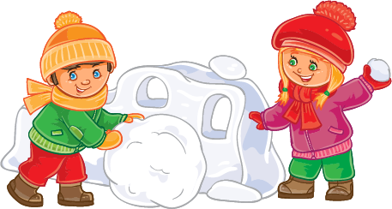
VẬN DỤNG

Slide 11

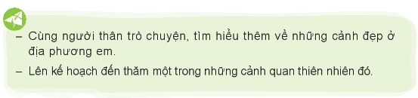

Slide 12
TẠM BIỆT
HẸN GẶP LẠI

